Slide 1
소켓 멀티챗
(Socket Multichat)
183818 이도건
※리눅스에서 윈도우로 옮기니 한글 깨짐 현상이 있어 일단 코드원본을 한글에도 맨 마지막에 집어넣었습니다. 추가로 txt파일로는 한글이 깨지지 않아 txt파일도 집어넣었습니다.

Slide 2
목차
동작 과정
함수
동작 방식
코드

Slide 3
1. 동작 방식
서버 소켓에 클라이언트가 접속 요청이 오면 패스워드 체크를 하고, 맞으면 서버에 있는 쓰레드에
할당을 해준다.
- 틀리면 바로 접속을 끊어버린다.
- 또한 연결되어 있다가 클라이언트가 quit를 입력하면 접속이 끊어진다.
서버
(전역변수들)
thread1
Client1
Password 맞음
접속요청
thread2
Password 확인
접속요청
Client2
Password 맞음
Password 다름
접속요청
thread3
Client3
(클라이언트 접속 요청 시 생성)
3

Slide 4
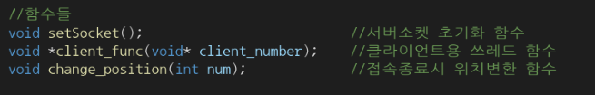
2. 함수
Socket_server
void setSocket();
서버 소켓 생성하는 부분을 따로 빼놓은 것이다.
전역변수에 있는 서버 소켓 초기화 함수이다.
void *client_func(void* client_number);
쓰레드에 넘겨줄 함수이다. send와 recv,
그리고 연결끊는 기능(change_position)이 있다.
void change_position(int num);
- 클라이언트에서 quit을 입력했을 때, 연결종료해주는 함수이다.
※ client_는 따로 함수를 만들지 않았다.(메인에서 fork()로 send와 recv 기능만 나누었다.)

Slide 5



3. 동작 과정
1. socket_serve를 컴파일한다. –lpthread 옵션은 pthread.h을 사용하기 위해 pthread를 사용한다고 알려주는 옵션이다.
2. 나머지 socket_client들을 컴파일해준다.
3. 서버파일에서 포트번호와 비밀번호를 지정해줌

Slide 6
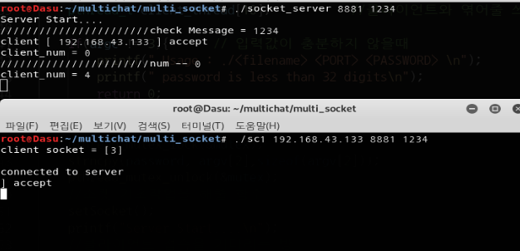
3. 동작 과정
4. 클라이언트에서 자신의 IP, PORT, PASSWORD를 인자값으로 넘겨준다.

Slide 7
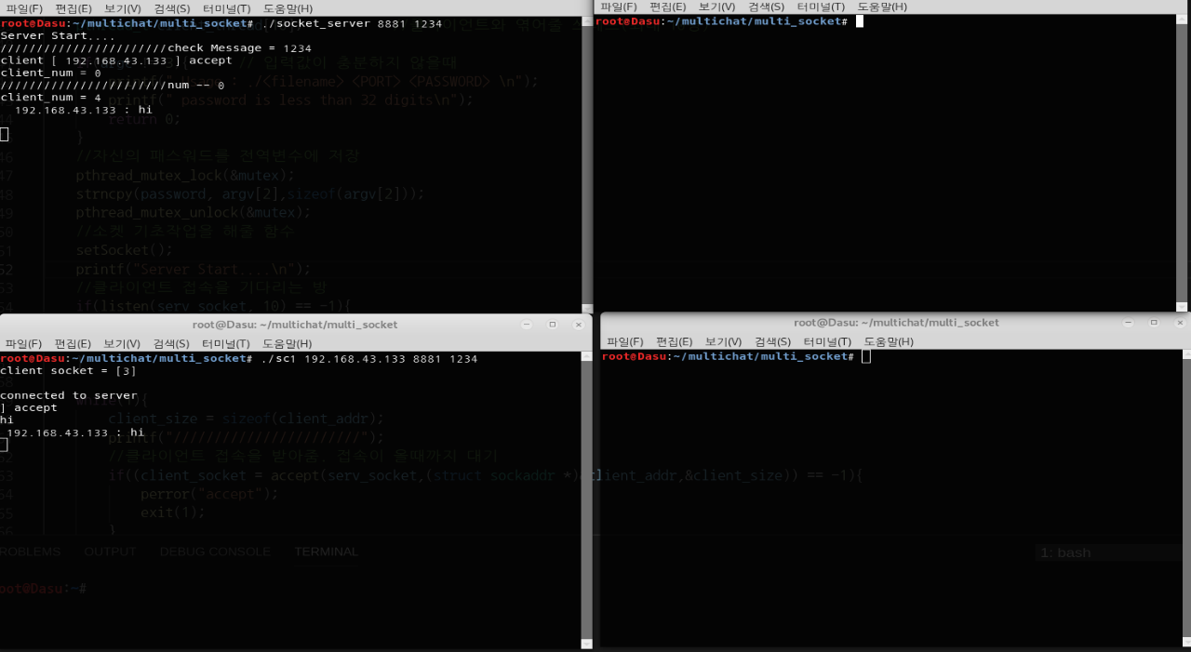
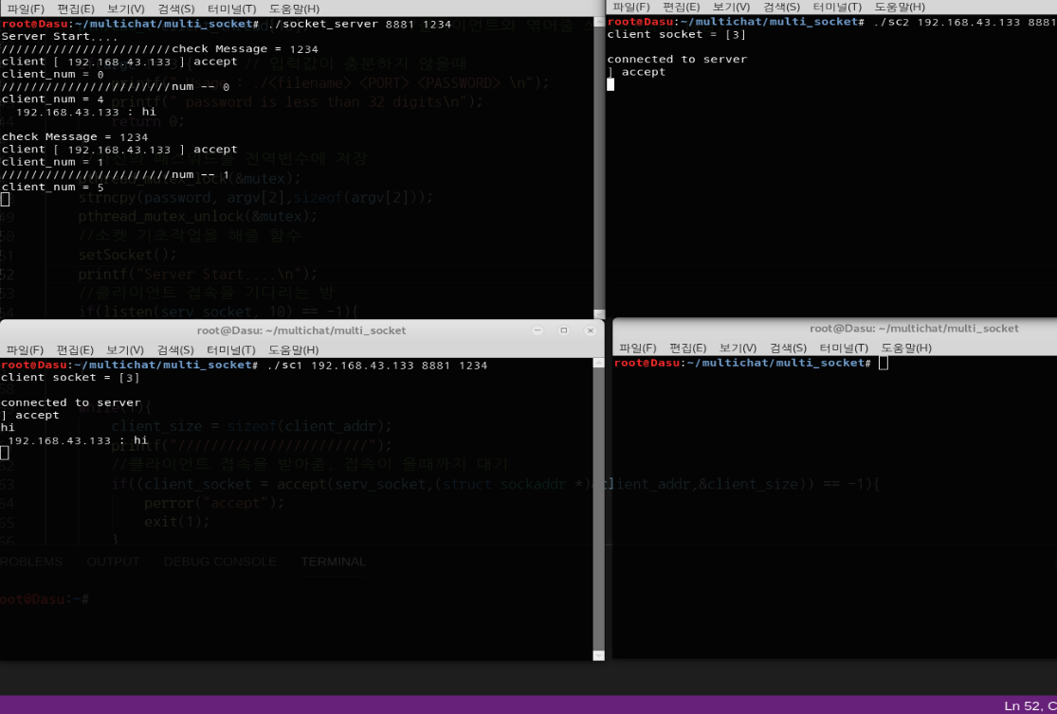
3. 동작 과정
5. 소켓과 클라이언트가 통신이 되는걸 볼 수 있다. 이대로 다른 클라이언트 파일들도 접속을 시도해 되는 모습을 볼 수 있다.

Slide 8
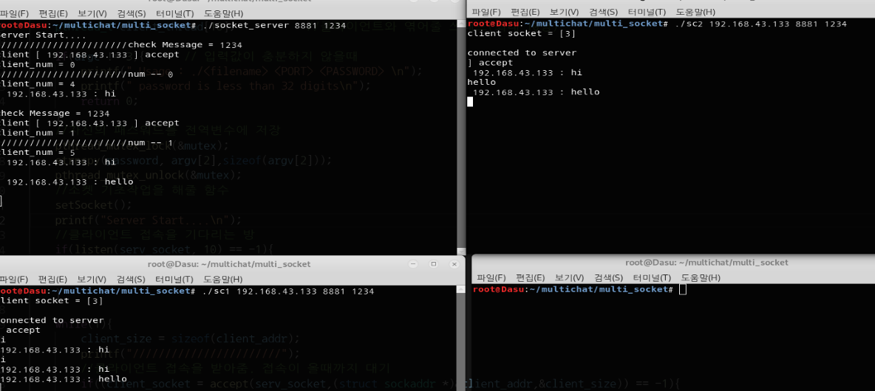
3. 동작 과정
6. sc1과 sc2에서 통신이 되고 있는 모습을 볼 수 있다.

Slide 9
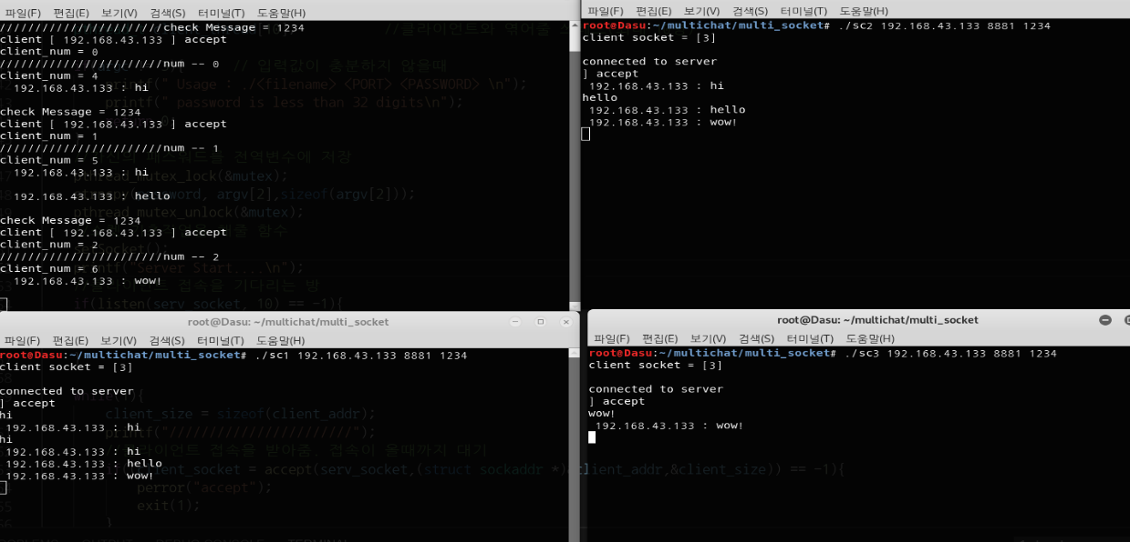
3. 동작 과정
7. 세번째 클라이언트도 잘 접속이 되는 모습을 볼 수 있다.

Slide 10
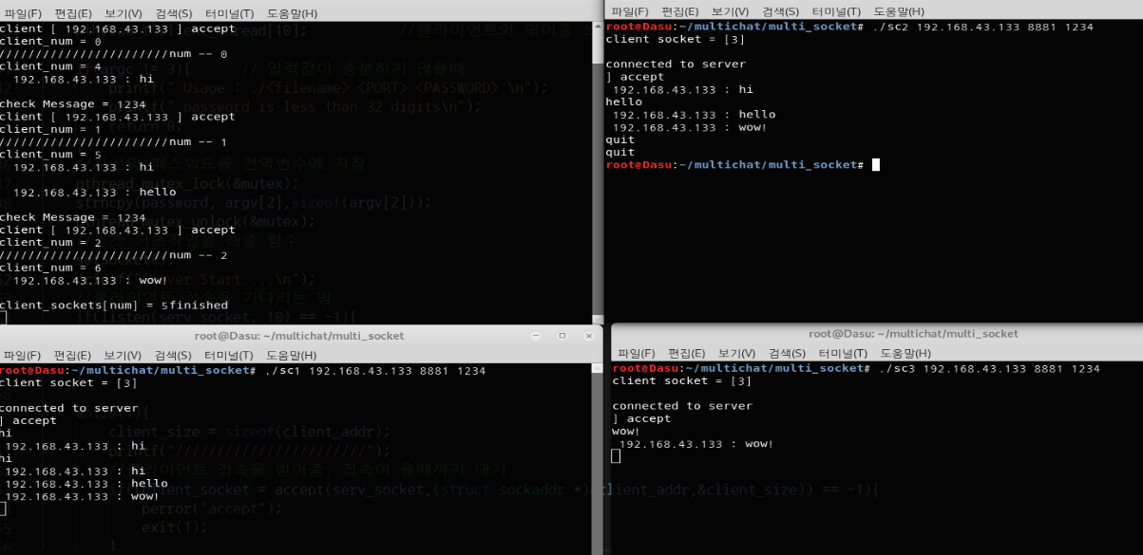
3. 동작 과정
8. Quit을 치면 연결이 정상 종료되는 모습을 볼 수 있다.

Slide 11
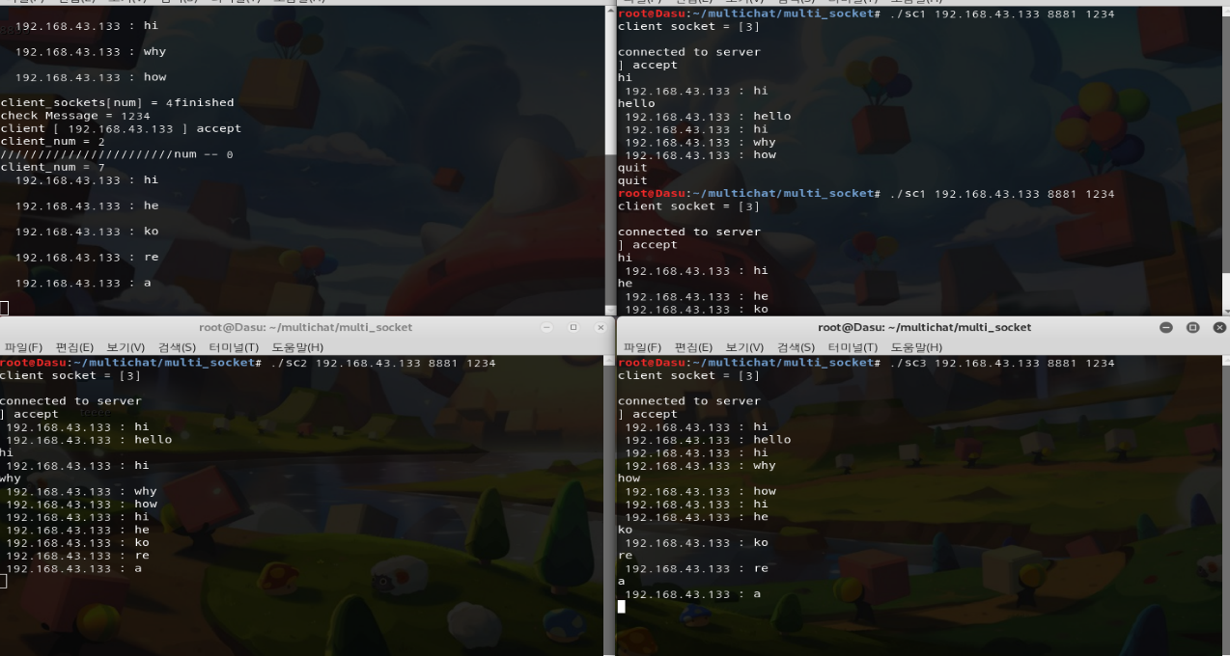
3. 동작 과정
9. 클라이언트가 접속을 끊은 후에 다시 접속해도 통신이 되는 모습을 볼 수 있다.
(위의 코드랑 다른이유는 하다가 노트북 배터리가 나가 다시 동작시킨 모습이다)

Slide 12
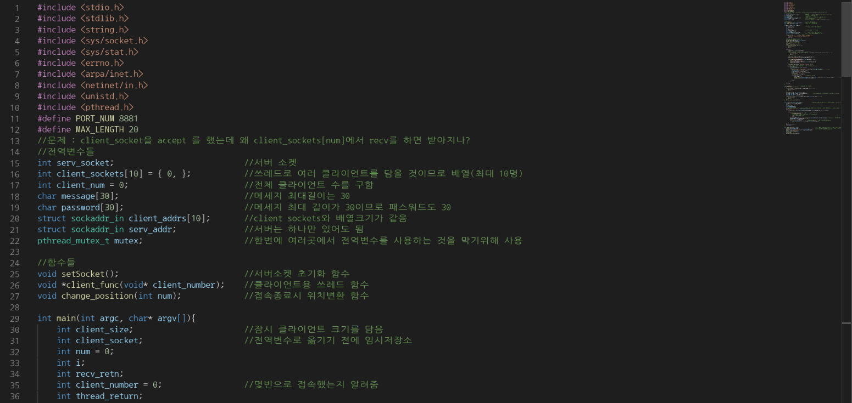
4. 코드
주석이 깨져서 만든 목차이다.
Socket_server.c

Slide 13
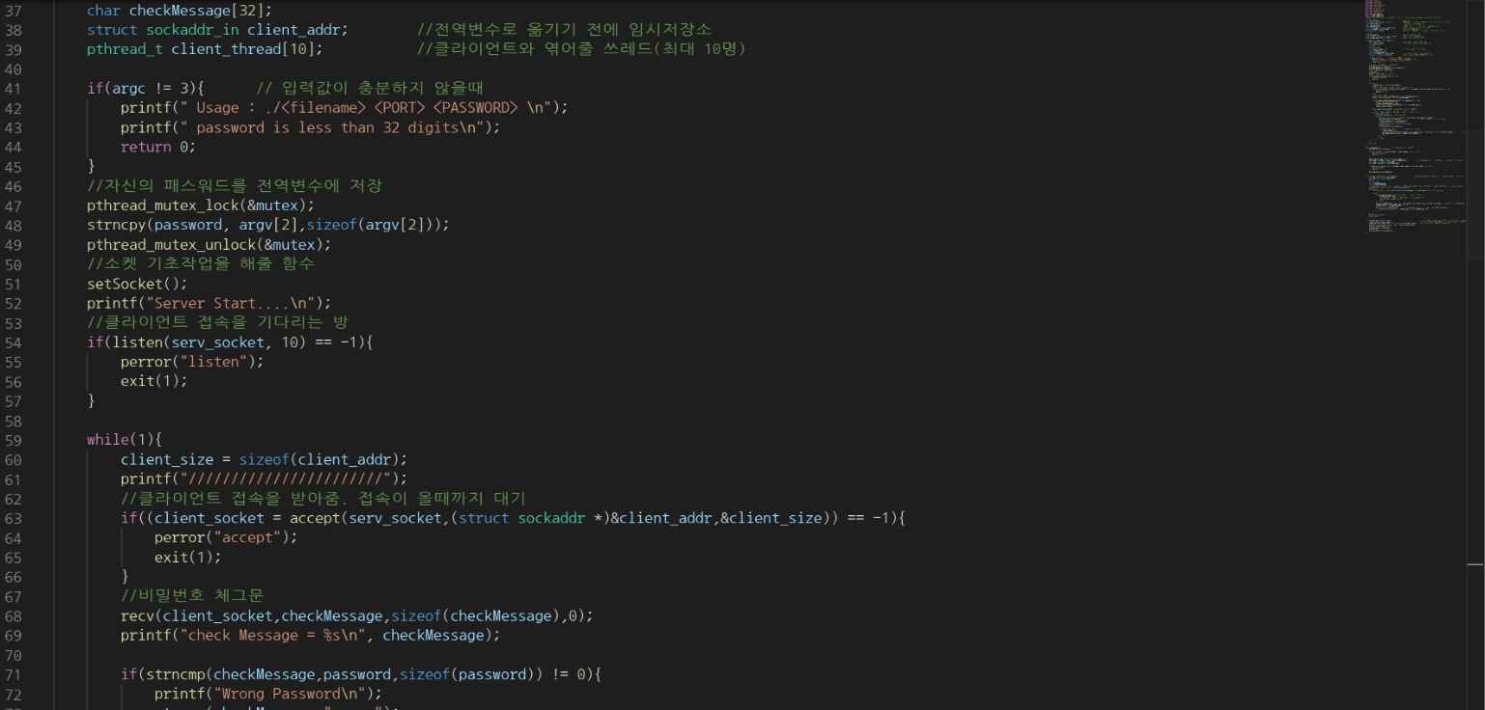
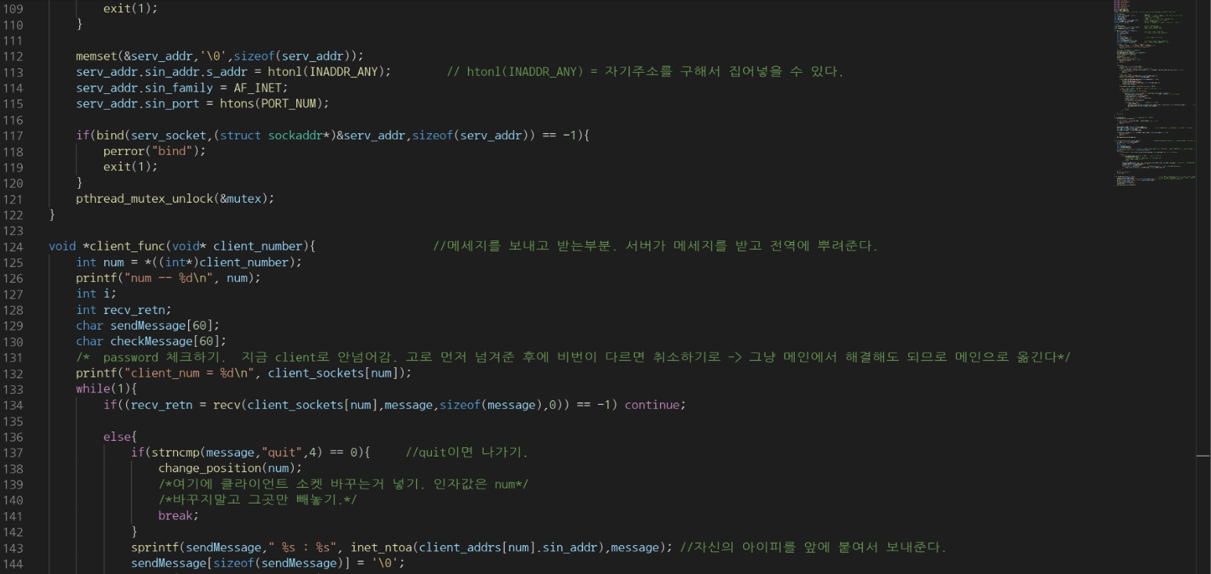
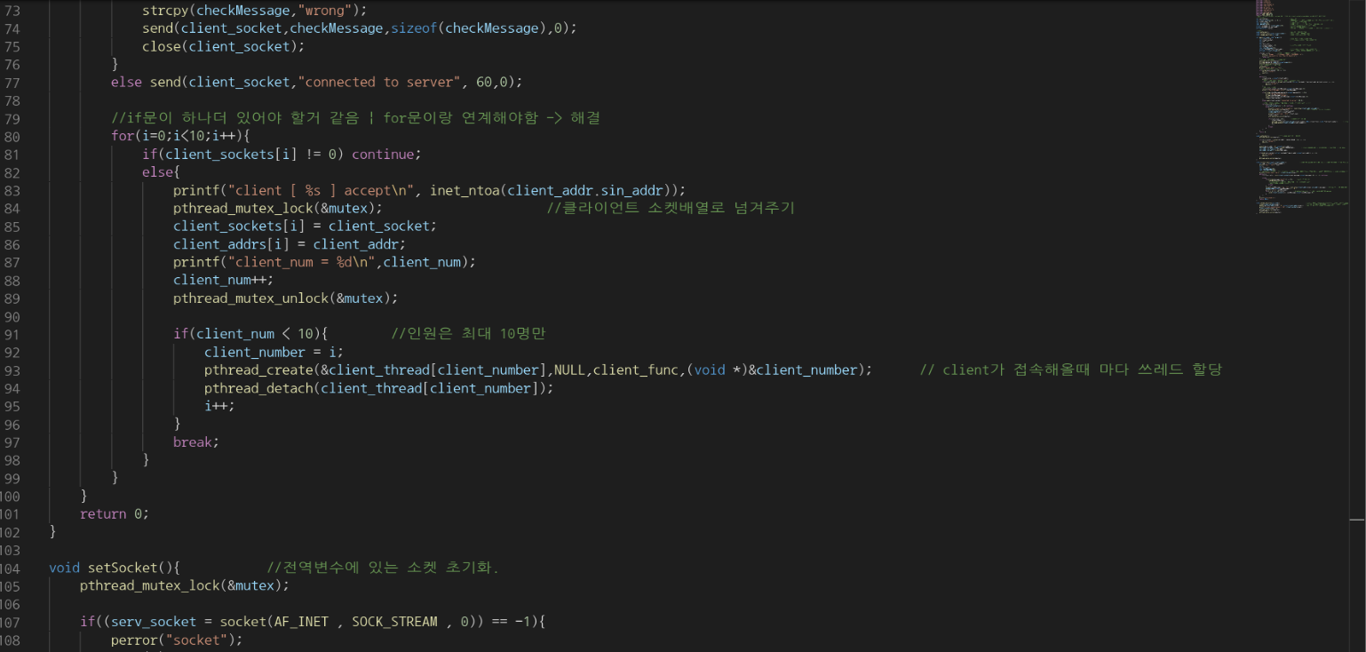
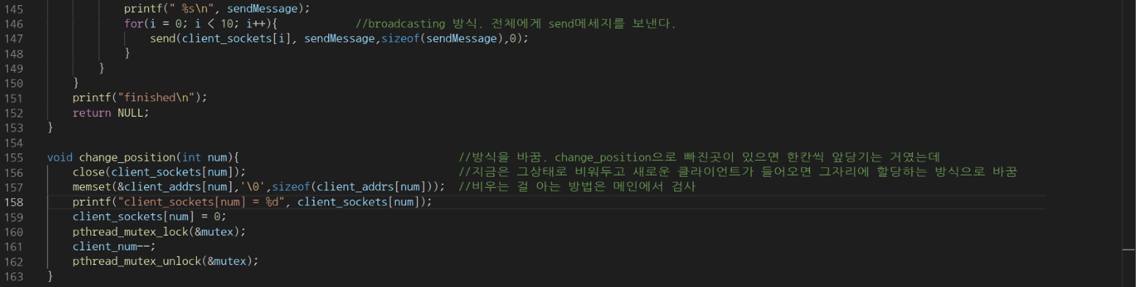
4. 코드

Slide 14
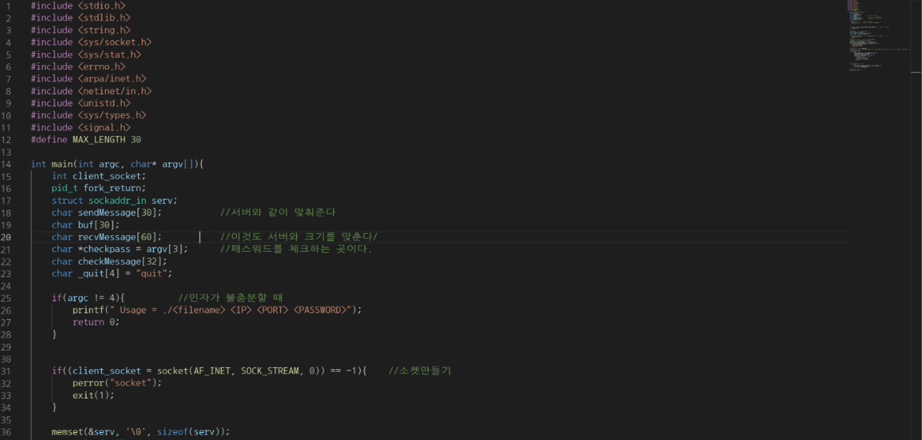
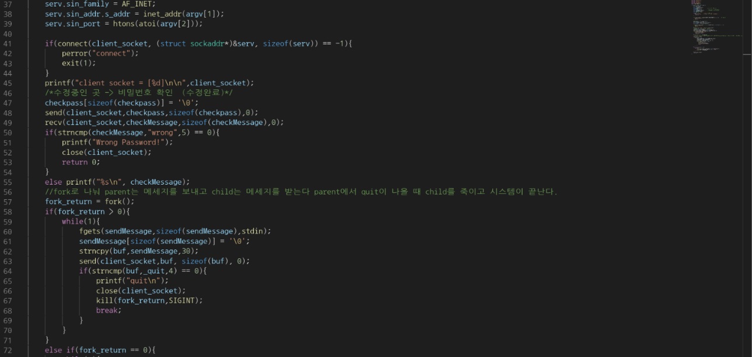
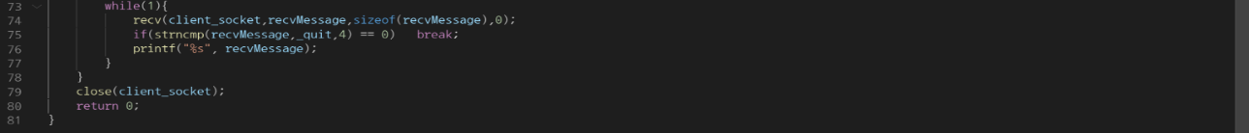
4. 코드
Client

